Slide 1
C++ 标准库系列课程之 set 和 map 知多少
by 小彭老师（@archibate）
课件：https://github.com/parallel101/course
上一期：https://www.bilibili.com/video/BV1qF411T7sd

Slide 2
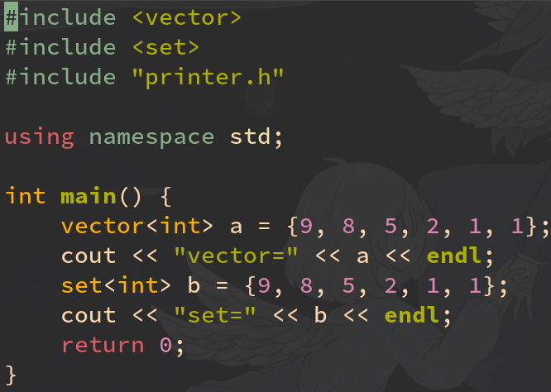

set 和 vector 的区别
都是能存储一连串数据的容器，有什么区别呢？
区别1：set会自动给其中的元素从小到大排序，而vector会保持插入时的顺序。
区别2：set会把重复的元素去除，只保留一个，即去重。
区别3：vector中的元素在内存中是连续的，可以高效地随机访问，set则不行。

Slide 3
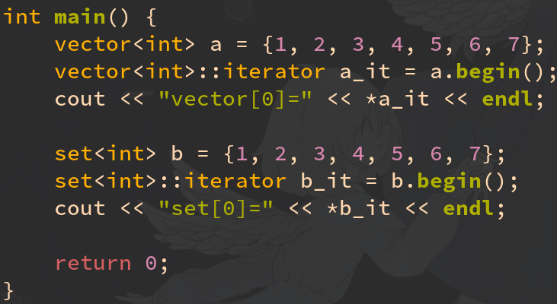
set 和 vector 迭代器区别
上节课讲了迭代器：vector 具有 begin() 和 end() 两个成员函数，他们分别返回指向数组头部元素和尾部再之后一格元素的迭代器对象。
vector 作为连续数组，他的迭代器基本等效于指针。
set 也有 begin() 和 end() 函数，他返回的迭代器对象重载了 * 来访问指向的地址。

Slide 4
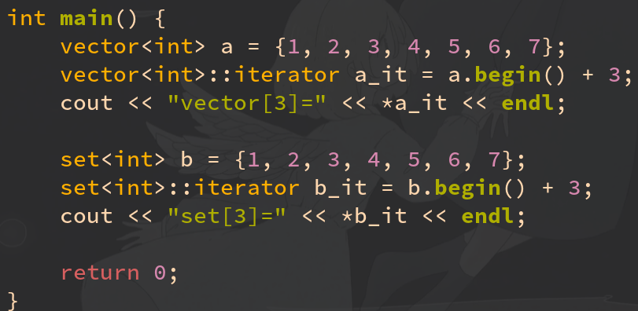
set 和 vector 迭代器区别
set 的迭代器对象也重载了 ++ 为红黑树的遍历。
vector 提供了 + 和 += 的重载，而 set 没有。这是因为 vector 中的元素在内存中是连续的，可以随机访问。而 set 是不连续的，所以不能随机访问，只能顺序访问。

Slide 5
迭代器的五大分类
 | 提供的运算符重载 | 具有此迭代器的容器 | 相应的 C++20 concept
输入迭代器 | *（可读取），!=，==，++（一次性） | istream_iterator | input_iterator
前向迭代器 | *，!=，==，++ | forward_list | forward_iterator
双向迭代器 | *，!=，==，++，-- | set，map，list | bidirectional_iterator
随机访问迭代器 | *，!=，==，++，--，+，-，+=，-=，[] | vector，array，deque | random_access_iterator
输出迭代器 | *（可写入），++（一次性） | back_insert_iterator | output_iterator
迭代器外包装 | 和他所包装的迭代器保持一致 | reverse_iterator | 和所包装的迭代器一致
包含关系：前向迭代器＜双向迭代器＜随机访问迭代器
这意味着如果一个STL模板函数（比如std::find）要求迭代器是前向迭代器即可，那么也可以给他随机访问迭代器，因为前向迭代器是随机访问迭代器的子集。
例如，vector 和 list 都可以调用 std::find（set 则是提供了 find 作为成员函数，稍后讨论）
https://www.cplusplus.com/reference/iterator/istream_iterator
https://en.cppreference.com/w/cpp/iterator/random_access_iterator

Slide 6
不同版本的 set 容器比较
类型 | 去重 | 排序 | 查找 | 插入
vector | × 元素可是任意值 | × 维持插入时顺序 | O(n)，需要遍历 | 尾部O(1) 头部O(n)
set | √ 不会有重复元素 | √ 从小到大排序 | O(logn)，稳定 | O(logn)，稳定
multiset | × 重复元素紧挨着 | √ 从小到大排序 | O(logn)，稳定 | O(logn)，稳定
unordered_set | √ 不会有重复元素 | × 随机打乱顺序 | O(1)，时快时慢 | O(logn)，时快时慢
unordered_multiset | × 重复元素紧挨着 | × 随机打乱顺序 | O(1)，时快时慢 | O(logn)，时快时慢

Slide 7
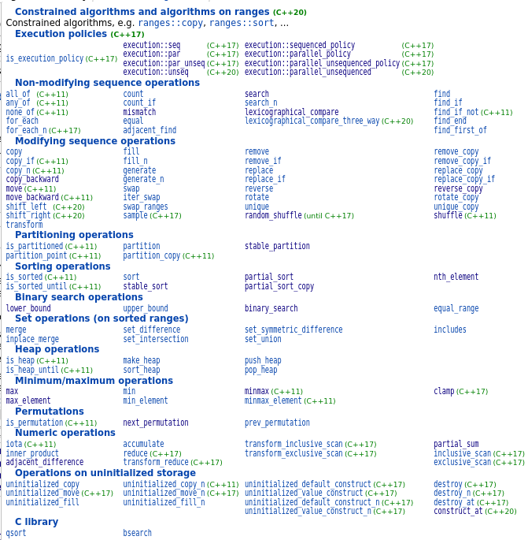
algorithm

Slide 8
algorithm
copy, copy_n
copy_if, copy_if_n
copy_backward
fill, fill_n
for_each, for_each_n
remove, remove_if
remove_copy, remove_copy_if
search, search_n
includes
mismatch
find, rfind
find_first_of, find_end
replace, replace_if
replace_copy, replace_copy_if

Slide 9
algorithm
search, search_n
mismatch
find, find_if, find_if_not
find_first_of, find_end
lexicographical_compare
equal
min, max, minmax, clamp
min_element, max_element, minmax_element
any_of, all_of, none_of
count, count_if
move, move_backward
swap_ranges

Slide 10
algorithm
next_permutation, prev_permutation
is_permutation
merge, inplace_merge
set_difference, set_symmetric_difference
set_union, set_intersection
includes
unique, unique_copy
transform, transform_n
generate, generate_n
iota
accumate, reduce, transform_reduce
inner_product
exclusive_scan, transform_exclusive_scan
inclusive_scan, transform_inclusive_scan
partial_sum

Slide 11
algorithm
binary_search
lower_bound, upper_bound, equal_range
nth_element, partition_point
partition, stable_partition, partition_copy
partial_sort, partial_sort_copy
sort, stable_sort
is_sorted, is_sorted_until
adjacent_difference
adjacent_find
swap_ranges
shuffle, sample
shift_left, shift_right
rotate, rotate_copy
reverse, reverse_copy

